Slide 1
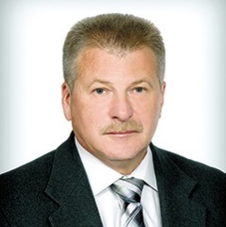
Образовательные программы Университета ТОС: правовые, организационные и финансовые основы, лучшие практики деятельности ТОС
ЛУКИЧЕВ А. Н.,
канд. ист. наук, директор Университета территориального общественного самоуправления
Университет территориального общественного самоуправления (Университет ТОС)

Slide 2
Содержание
Законодательство о территориальном общественном самоуправлении
Поручение Президента России по развитию ТОС
Территориальное общественное самоуправление
Цель создания и задачи Университета ТОС
Подписание соглашения о сотрудничестве
Создание Университета ТОС
Союз «Профессионалы в сфере образовательных инноваций»
Сайт Университета ТОС
Программы повышения квалификации
Планируемые мероприятия

Slide 3
Законодательство о территориальном общественном самоуправлении
ФЗ-131
«Об общих принципах организации местного самоуправления в Российской Федерации».
Глава 5
Формы непосредственного осуществления населением местного самоуправления и участия населения в осуществлении местного самоуправления.
Территории ТОС:
подъезд многоквартирного жилого дома;
многоквартирный жилой дом;
группа жилых домов;
жилой микрорайон;
сельский населенный пункт, не являющийся поселением;
иные территории проживания граждан.
Статья 27
ТОС – это форма самоорганизации граждан по месту их жительства на части территории муниципального образования.
3

Slide 4
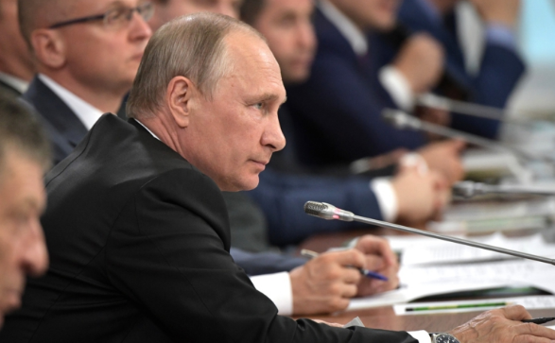
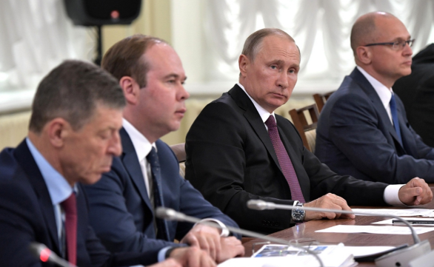
Поручение Президента России по развитию ТОС
Указом Президента России от 7 мая 2018 г. поручается создать механизм прямого участия граждан в формировании комфортной городской среды, увеличить долю граждан, принимающих участие в решении вопросов развития городской среды до 30 %.
Данные цели были отражены в Национальном проекте «Жильё и городская среда».
На заседании Совета по развитию местного самоуправления в 2018 г. В. В. Путин отметил необходимость всемерно поддерживать граждан, активно принимающих участие в территориально-общественном самоуправлении.
«Только при постоянном, неформальном, заинтересованном общении с жителями можно узнать, почувствовать, что их действительно волнует, и вместе с гражданами добиваться решения насущных задач, строить планы развития», – В. В. Путин.
Заседание Совета по развитию местного самоуправления
4

Slide 5
Территориальное общественное самоуправление
Территориальное общественное самоуправление (ТОС) – это эффективная форма реализации инициатив граждан, направленных на улучшение качества жизни на своей территории.
Благоустройство территории
Решение проблем ЖКХ
Социальная помощь
ТОС
ТОС
Решение задач экологии
Сохранение культуры и исторического наследия
Ремонт дорог и тротуаров
Детские и спортивные площадки
34874 ТОСа в 84 субъектах РФ
5

Slide 6
Цель создания и задачи Университета ТОС
Продолжающаяся реформа МСУ и трансформация моделей взаимодействия с различными локальными организациями жителей, активное развитие во многих регионах ТОС и других форм участия жителей в МСУ все острее высвечивает нехватку профессиональных специалистов, владеющих не только необходимым набором научных и аналитических компетенций, но также и современными социальными технологиями поддержки самоорганизации, включая создание и функционирование ТОСов, советов МКД, ТСЖ, ТСН.
Задачи создания Университета ТОС:
Цель создания Университета ТОС
повысить квалификацию и профессионализм руководителей и актива органов ТОС, советов МКД, ТСЖ;
оказать необходимое содействие ОАТОС посредством реализации образовательных программ в выполнении стратегического плана развития ТОС;
собрать базу знаний, лучших практик и инициатив ТОС, советов МКД, ТСЖ для масштабирования и обмена опытом.
подготовить, предложить и реализовать специальные образовательные программы для актива организаций, работающих на локальных территориях в первую очередь для ТОС, советов МКД, ТСЖ, ТСН.

Slide 7
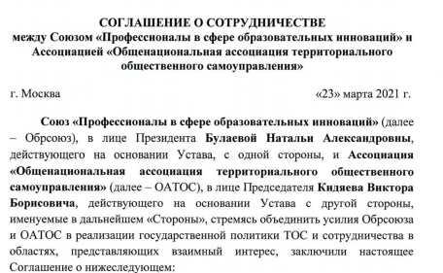
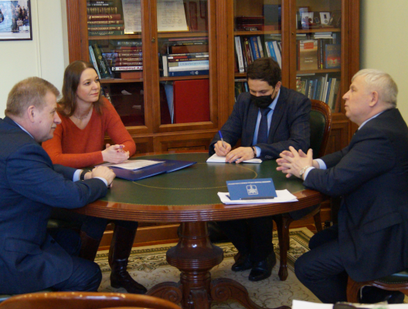
Фото подписанного документа
Подписание соглашения о сотрудничестве
Обрсоюз и Общенациональная ассоциация территориального общественного самоуправления заключили соглашение о сотрудничестве 23 марта 2021 года.
Документ подписан председателем ОАТОС Виктором Кидяевым и президентом Обрсоюза Натальей Булаевой.
7

Slide 8
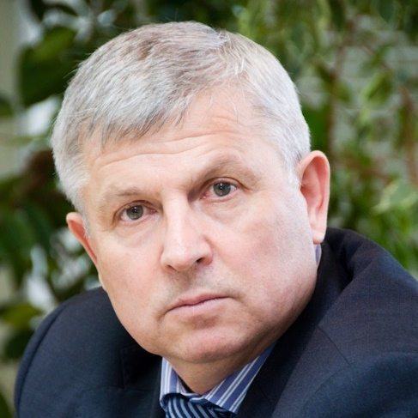
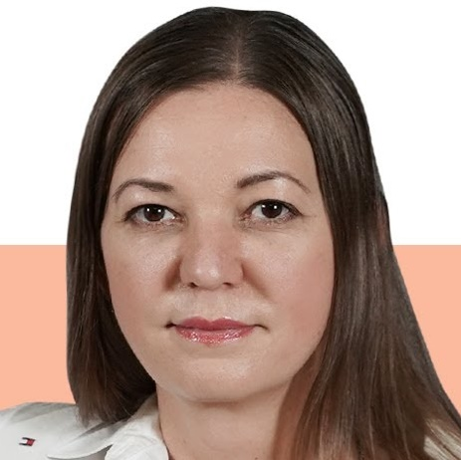
Создание Университета ТОС
Учредитель
Общероссийская ассоциация территориального общественного самоуправления
Университет территориального общественного самоуправления
Кидяев В. Б., председатель ОА ТОС
Союз «Профессионалы в сфере образовательных инноваций» (Обрсоюз)
Учредитель
Булаева Н. А., президент Обрсоюза
8

Slide 9
Союз «Профессионалы в сфере образовательных инноваций»
www.obr.so
Союз содействует реализации проектов по разработке и внедрению инноваций в образовании, тиражированию лучших практик и опыта, в т. ч. посредством создания информационных систем, реализации образовательных программ, экспертном сопровождении органов исполнительной власти при реализации государственных и ведомственных программ и проектов.
Компанией разработан комплекс компьютерных психодиагностических и развивающих программ «Эффектон Студио» – инновационный инструмент для цифровизации работы психологической службы в школах и других образовательных организациях. Комплекс внедрен более чем в 7 тыс. образовательных организаций России и за рубежом.
Компании Союза за последние 5 лет реализовали более 250 гос. контрактов в сфере образования и науки для таких заказчиков, как Минобрнауки, Минпросвещения, Минкультуры, Россотрудничество и др., по таким направлениям:
1. Разработка информационных систем и онлайн-ресурсов.
2. Методическое сопровождение.
3. Проведение курсов повышения квалификации и переподготовки и др.
9

Slide 10
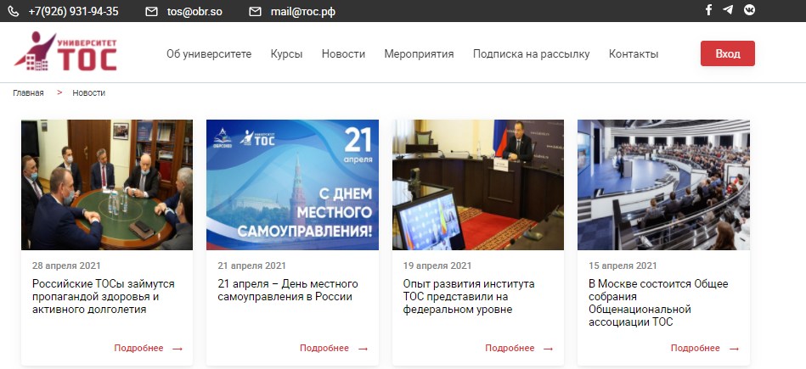
Сайт Университета ТОС
НАШИ КОНТАКТЫ
Основные разделы:
«Об университете»
«Курсы повышения квалификации»
«Новости»
«Мероприятия»
tos@obr.so
7(926) 931-94-35
www.тос.рф
TELEGRAM

Slide 11
Программы повышения квалификации
1 ИЮНЯ
ИЮНЬ
«ТОС в России: история возникновения и роста, современное состояние и перспективы развития» 16 ч
«Совет многоквартирного дома: права, обязанности, возможности» 16 ч
27 МАЯ
ИЮЛЬ
Для руководителей органов ТОС «Лучшие практики ТОС в Российской Федерации» 24 ч
«ТСЖ как эффективный способ управления многоквартирным домом» 16 ч
11
Notes:
ч сокращение нормативное без точки

Slide 12
Программа повышения квалификации «ТОС в России: история возникновения и роста, современное состояние и перспективы развития»
Бесплатно
16 академических часов
Подать заявку
Записи лекций в личном кабинете
Старт: 1 марта (1 июня – следующий набор)

Slide 13
Программа повышения квалификации для руководителей органов ТОС «Лучшие практики ТОС в Российской Федерации»
Стоимость – 2000 руб.
24 академических часа
Подать заявку
Записи лекций в личном кабинете
Старт – 27 мая
Notes:
Тире

Slide 14
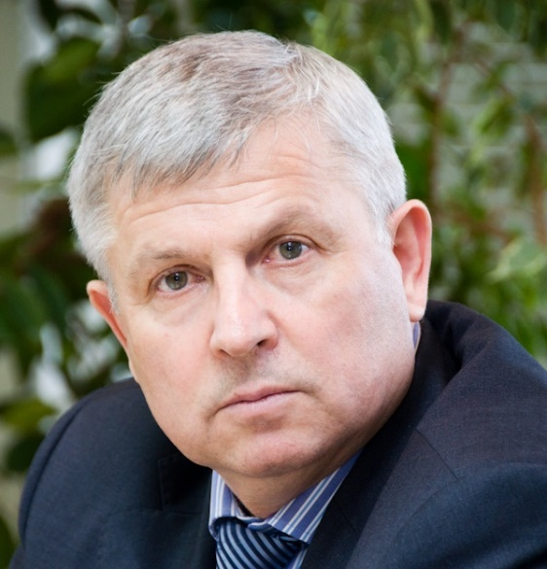
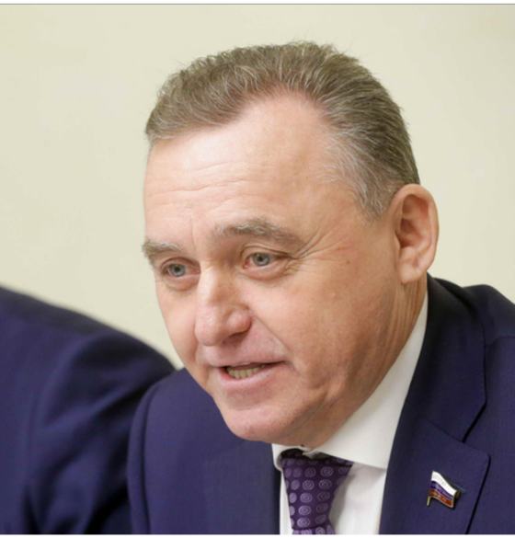
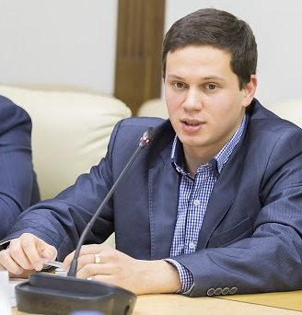
Программа «Лучшие практики ТОС в Российской Федерации»
Тема «Введение в специальность, история возникновения, стратегия развития»
Тема «Введение в специальность, история возникновения, стратегия развития»
Тема «Ассоциации ТОС. Ресурсные центры. Перспектива развития»
КИДЯЕВ ВИКТОР БОРИСОВИЧ,
Депутат Государственной Думы Федерального Собрания Российской Федерации, председатель правления ОАТОС
ШУЛЕПОВ ЕВГЕНИЙ БОРИСОВИЧ,
Депутат Государственной Думы Федерального Собрания Российской Федерации, заместитель председателя правления ОАТОС
ЮДИН ЗАХАРИЙ ГЕННАДЬЕВИЧ ,
директор ОАТОС

Slide 15
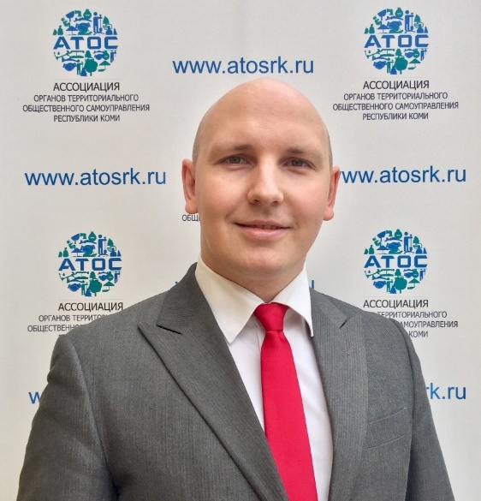
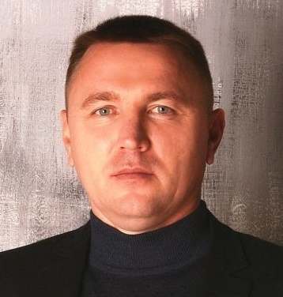
Программа «Лучшие практики ТОС в Российской Федерации»
Тема «Жилищные вопросы ТОС и зарубежные практики локальных организаций жителей»
Тема «Финансовые основы ТОС. Взаимодействие с органами МСУ. Договора о сотрудничестве и финансовая помощь»
Тема «Технологии фандрайзинга в деятельности ТОС»
ШОМИНА ЕЛЕНА СЕРГЕЕВНА,
ординарный профессор НИУ «Высшая школа экономики», кафедра местного самоуправления, доктор политических наук
СИЗЕВ ДМИТРИЙ ВЛАДИМИРОВИЧ,
руководитель Ассоциации органов ТОС по Республике Коми, координатор по развитию ТОС в регионе
СИДОРОВ ВЛАДИМИР ВЛАДИМИРОВИЧ ,
руководитель региональной Ассоциации ТОС и председатель ТОСа «Мостовая Слобода», Ульяновская область

Slide 16
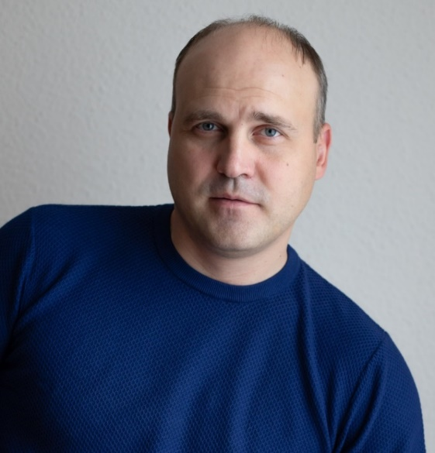
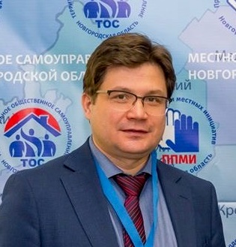
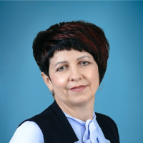
Программа «Лучшие практики ТОС в Российской Федерации»
Тема «Финансовые основы ТОС. Успешная хозяйственная деятельность ТОС: как её достичь. Правила работы с волонтерами»
Тема «Инициативное бюджетирование, роль ТОС: практики и особенности реализации»
Тема «Сельские ТОСы. Специфика организации и деятельности»
КАРАКОЗ ДЕНИС ВИКТОРОВИЧ,
председатель Совета ТОС «Академический» г. Екатеринбург, член правления ОАТОС, председатель правления ТСЖ «РУТ 4»
ШЕВЕЛЁВ МИХАИЛ АНАТОЛЬЕВИЧ,
директор АНО «Альянс консультантов инициативного бюджетирования», магистр по экономике, аттестованный аудитор
СКЛЯРОВА ЛАРИСА АРСЕНТЬЕВА,
глава Новопавловского сельского поселения Белоглинского района Краснодарского края

Slide 17
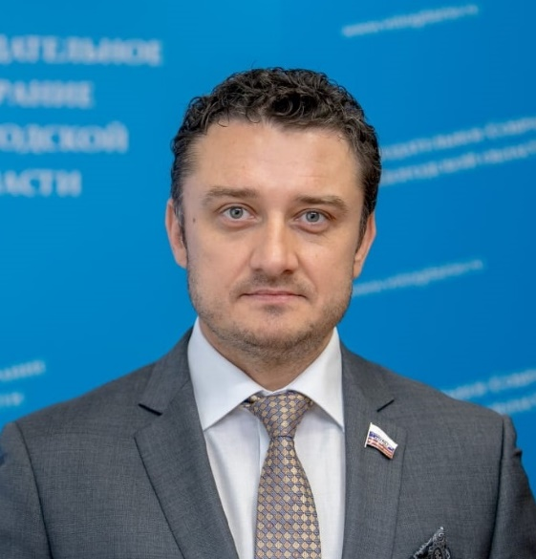
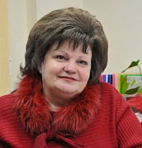
Программа «Лучшие практики ТОС в Российской Федерации»
Тема «Социальные сети как эффективные инструменты деятельности ТОС. Комьюнити-менеджмент. Правила правильного постинга»
Тема «Проектная деятельность ТОС»
ДОЛЖЕНКО ДЕНИС ЕВГЕНЬЕВИЧ,
Депутат, председатель комитета по экономической политике и собственности Законодательного Собрания Вологодской области, кандидат экономических наук, член РАПК (Российской ассоциации политических консультантов)
КАТАЕВА НАТАЛЬЯ АЛЕКСЕЕВНА,
президент Фонда поддержки общественных инициатив местного сообщества «Вятская соборность», кандидат педагогических наук, председатель комиссии по социальному развитию, здравоохранению, физической культуре и спорту Общественной палаты Кировской области

Slide 18
Программа «Лучшие практики ТОС в Российской Федерации»
Тема «Организационно-правовые вопросы создания и деятельности ТОС»
Тема «Возникновение первых ТОСов в России: предпосылки, этапы, характеристики, особенности»
МОТЯКОВА ОЛЬГА АНАТОЛЬЕВНА,
кандидат юридических наук, доцент кафедры уголовно-правовых дисциплин МГУТУ им. К. Г. Разумовского (ПКУ)
ЛУКИЧЕВ АЛЕКСАНДР НИКОЛАЕВИЧ,
кандидат исторических наук, директор Университета ТОС

Slide 19
Программа повышения квалификации «Совет многоквартирного дома: права, обязанности, возможности»
СТАРТ: ИЮНЬ 2021 Г.
Подать заявку

Slide 20
Программа повышения квалификации «ТСЖ как эффективный способ управления многоквартирным домом»
СТАРТ: ИЮЛЬ 2021 Г.
Подать заявку

Slide 21
Планируемые мероприятия
19 мая
16 июня
СПИКЕРЫ: Кузнецов С. А., Шомина Е. С.
ТЕМА «О практике участия ТОСов, советов МКД. ТСЖ в проведении международного дня соседей 28 мая 2021 года»
СПИКЕР: Лукичев А. Н.
ТЕМА «Актуальные проблемы ТОС и пути их решения»
СПИКЕР: Юдин З. Г.
ТЕМА «О решениях общего собрания ОА ТОС от 13 мая 2021 года»
СПИКЕР: Шевелев М. А.
ТЕМА «Инициативное бюджетирование. Возможности и риски для ТОС»
В
Е
БИНАРЫ
02 июня
30 июня
Notes:
Кавычки вместо :
Точки не нужны

Slide 22
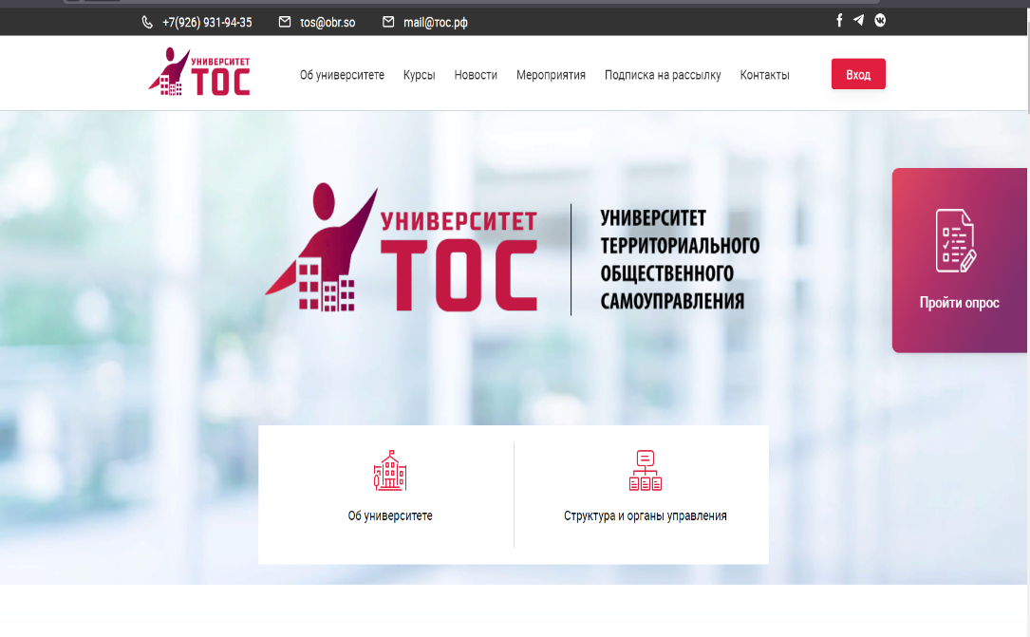
Образовательные программы Университета ТОС: правовые, организационные и финансовые основы, лучшие практики деятельности ТОС
Готовы к сотрудничеству!
7(926) 931-94-35
tos@obr.so

